Slide 1
Ecuaciones Diferenciales Parciales
Curso de Física Computacional
M. en C. Gustavo Contreras Mayén

Slide 2
Las cantidades físicas como la temperatura y la presión varían continuamente tanto en tiempo y espacio.
Como hemos aprendido en la carrera, usamos una función o campo U(x, y, z, t) para describir esas cantidades y deben de considerar variaciones independientes de tiempo y espacio.

Slide 3
El cambio en la variable tiempo genera cambios en U (x, y, z, t) en cualquier posición y ésta a su vez afecta a los puntos vecinos.
Esto significa que las ecuaciones son dinámicas y describen la dependencia de U en las cuatro variables independientes, por lo que debería de escribirse en términos de derivadas parciales; tenemos una ecuación diferencial parcial (EDP)

Slide 4
La forma más general de una Ecuación Diferencial Parcial (EDP) de segundo orden
Donde A, B, C y F son funciones arbitrarias
de x e y.

Slide 5
Se pueden clasificar las EDP en tres categorías, si sucede que:
i. Elíptica si: d = AC - B² > 0
ii .Parabólica si d = AC - B² = 0
iii. Hiperbólica si: d = AC – B² < 0

Slide 6
Tipo Elíptico d = AC - B² > 0
La ecuación en de Poisson en 2D, donde u representa una función de potencial eléctrico, y ρ representa un término fuente.

Slide 7
Tipo parabólico AC - B² = 0
La ecuación de difusión, donde D representa el coeficiente de difusión, u puede representar cualquier cantidad con propiedades difusivas, como la temperatura.

Slide 8
Tipo Hiperbólico AC – B² < 0
La ecuación de onda unidimensional
Donde u es la amplitud de la onda, y v su velocidad de propagación.

Slide 9
Problema de valores iniciales
Este tipo de problemas es en general un problema de evolución en el tiempo, en el que las condiciones iniciales se refieren al estado del sistema en el tiempo t=0

Slide 10
Problema de condiciones de frontera
Este tipo de problemas considera una solución estática, es decir, en muchos de los casos nuestro sistema evolucionó en el tiempo hasta llegar a un estado estable, en estas condiciones lo que nos interesa es el valor de nuestra solución en las fronteras de la región de interés.

Slide 11
Condiciones de Dirichlet
El valor de la función está especificado en la frontera.

Slide 12
Condiciones de Neumann
El valor de la derivada normal (gradiente) de la función está especificado en la frontera.

Slide 13
Condiciones de Cauchy
El valor de la función y de la derivada normal están especificados en la frontera.

Slide 14
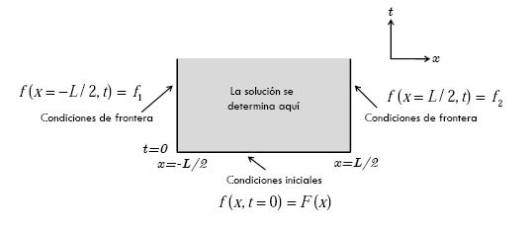
Problema de condición inicial

Slide 15
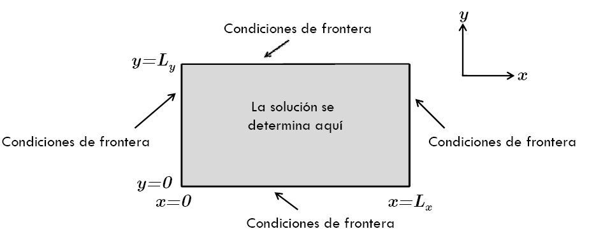
Problema de condiciones de frontera

Slide 16
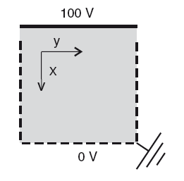
Problema de potencial eléctrico
Nuestro problema es calcular el potencial eléctrico para todos los puntos que están dentro del cuadro.
La parte inferior y las orillas de la región están unidos y conectados a “tierra”, mientras que en la parte superior tenemos un cable conectado a una fuente de voltaje de 100 V.

Slide 17
EDP Elíptica: la ecuación de Laplace
Consideremos que tenemos un cuadrado completo para nuestro problema, de tal forma que tenemos unos aislantes que cierran la forma.
Dado que conocemos los valores de potencial, tenemos un problema con condiciones de Neumann en la frontera, por lo que la solución es única y estable.

Slide 18
Sabemos de la teoría electrodinámica que el potencial eléctrico U(x) alrededor de una carga estática, satisface la ecuación de Poisson:
donde ρ(x) es la densidad de carga.

Slide 19
En las regiones espaciales sin carga, es decir ρ(x)=0, el potencial satisface la ecuación de Laplace:

Slide 20
Resolviendo las ecuaciones en 2-D en coordenadas rectangulares:

Slide 21
Solución: Método de diferencias finitas
Para resolver nuestra ecuación 2-D numéricamente, dividimos el espacio en una malla y buscamos la solución para U en cada una de ellas.
Como expresaremos derivadas en términos de diferencias finitas de los valores de U para cada elemento de la malla, este método se llama precisamente de diferencias finitas. Un método más eficiente pero a la vez más complicado es la técnica del elemento finito que resuelve la EDP para pequeños elementos geométricos.

Slide 22
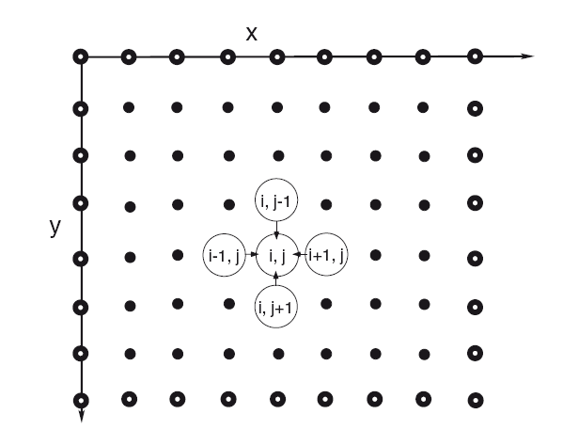
División de la región de trabajo
El algoritmo para la ecuación de Laplace: el potencial en un punto (x,y) = (i,j) Δ es igual al promedio de los valores de potencial de los cuatro puntos vecinos, los nodos con los centros en blanco, corresponden a los valores de potencial constante sobre la frontera.

Slide 23
Usaremos el algoritmo de diferenciación hacia adelante.
Sumamos las dos series de Taylor para el potencial: a la derecha e izquierda de (x,y) así como para arriba y abajo (x,y):

Slide 24
Todos los términos impares se cancelan, al sumar las ecuaciones obtendremos una aproximación por diferencias centrales para las segunda derivada parcial:

Slide 25
Al sustituir las dos ecuaciones en la ecuación de Poisson, obtenemos una expresión en diferencias finitas para la EDP:

Slide 26
Asumimos que en la malla x, y tienen el mismo espaciamiento Δx = Δy = Δ, por el que el algoritmo toma la sencilla forma:
La ecuación muestra una relación entre las soluciones en los cinco puntos. Cuando U(x,y) se evalúa para Nx x valores en la malla y para Ny y valores, obtenemos un conjunto de Nx x Ny ecuaciones algebraicas lineales.

Slide 27
Hacemos la aproximación para U(x,y)
Donde se omitió ρ(x) de la ecuación de Laplace. En términos de posiciones discretas de la malla, las variables x, y son:

Slide 28
El algoritmo de diferencias finitas resulta ser:

Slide 29
Implementando el código
El código a trabajar se encuentra en el archivo condensador.f90
El código tiene cuatro secciones:
1. inicializar todos los puntos de la malla en un potencial de 0 V.
2. asignar el valor de 100 V a uno de los extremos que corresponden al problema, éste valor debe de permanecer constante durante todo el proceso del algoritmo.
3. el algoritmo se aplica a todos los puntos de la malla (la línea equipotencial de 100 V se mantiene constante)
4. Se escriben los datos en un archivo con un formato para que gnuplot lo grafique en 3D.

Slide 30
Al compilar los datos, pasamos a gnuplot para visualizar el resultado del algoritmo, para ello debemos de usar una serie de parámetros específicos:

Slide 31
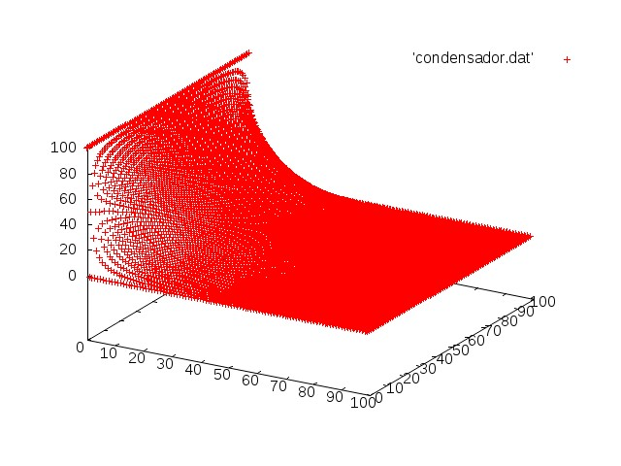
#> splot 'condensador.dat'

Slide 32
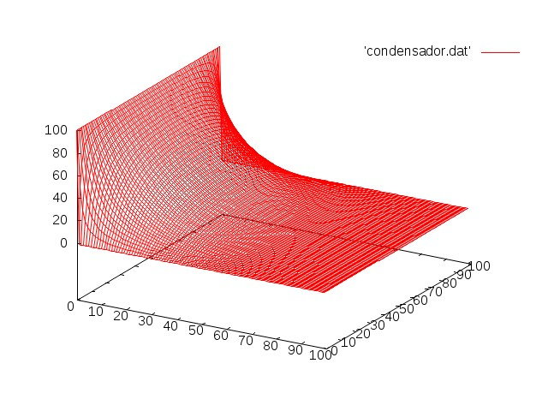
#>splot 'condensador.dat' with lines

Slide 33
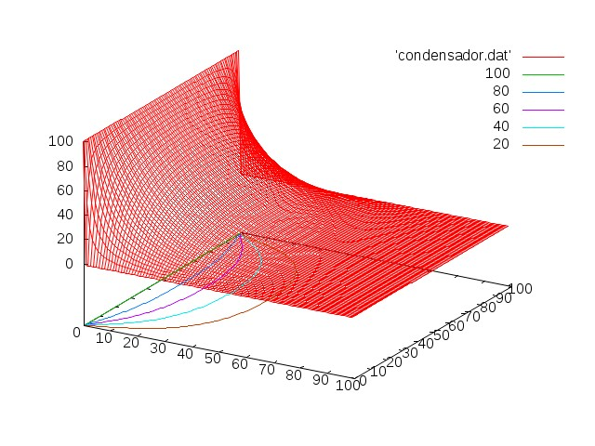
#>set contour base
#>splot 'condensador.dat' with lines

Slide 34
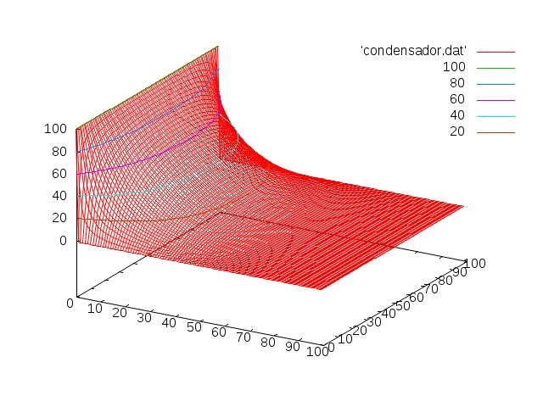
#>set contour surface
#>splot 'condensador.dat' with lines

Slide 35

#>set contour both
#>splot 'condensador.dat' with lines

Slide 36
En la siguiente página podrás revisar un tutorial bastante completo sobre el uso de gnuplot, en particular sobre la modificación de gráficas en 3D
http://t16web.lanl.gov/Kawano/gnuplot/index-e.html
Lo importante no es dejar bonita y presentable una gráfica, sino mostrar visualmente la solución de un problema físico, recuerda que debe de haber una correspondencia entre lo que se mira y la física involucrada.

Slide 37
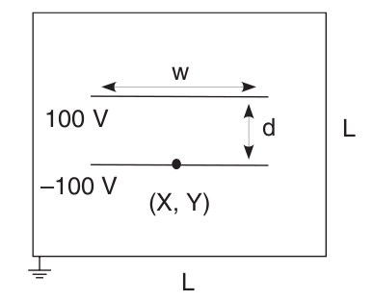
Ejercicio a cuenta
Ahora haremos un cambio en la geometría y dificultad del problema: vamos a considerar el caso de un condensador de placas paralelas, tal como se muestra en la siguiente figura.

Slide 38
Tienes que resolver la ecuación para calcular el potencial en cada punto, toma en cuenta lo siguiente:
1. Usa un cuadro de 100 x 100 para tener una mejor visualización.
2. Las líneas con potencial constante, tienen una longitud w, tal que w<L (es decir, no va de un extremo al otro)
3. Hay una separación d que es constante entre las dos líneas de equipotencial.
Una vez con la solución de la EDP, grafica los resultados con gnuplot.

